Slide 1
1- 3
القيمة المنزلية ضمن الألوف
أ.أحـمـد الأحـمـدي @ahmad9963

Slide 2
فكرة الدرس
أقرأ الأعداد ضمن الألوف وأكتبها ، وأحدد القيم المنزلية للأرقام فيها.
المفردات
الرقم
القيمة المنزلية
الصيغة القياسية
الصيغة التحليلية
الصيغة اللفظية
أ.أحـمـد الأحـمـدي @ahmad9963

Slide 3
أ.أحـمـد الأحـمـدي @ahmad9963

Slide 4
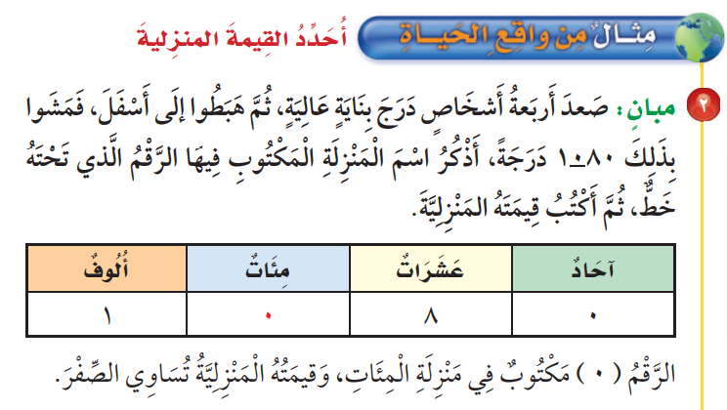
أ.أحـمـد الأحـمـدي @ahmad9963

Slide 5
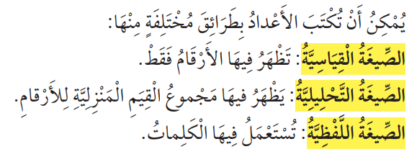
أ.أحـمـد الأحـمـدي @ahmad9963

Slide 6
أ.أحـمـد الأحـمـدي @ahmad9963

Slide 7
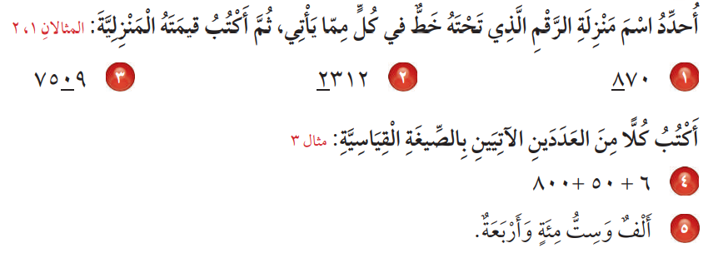
أ.أحـمـد الأحـمـدي @ahmad9963

Slide 8
أ.أحـمـد الأحـمـدي @ahmad9963

Slide 9
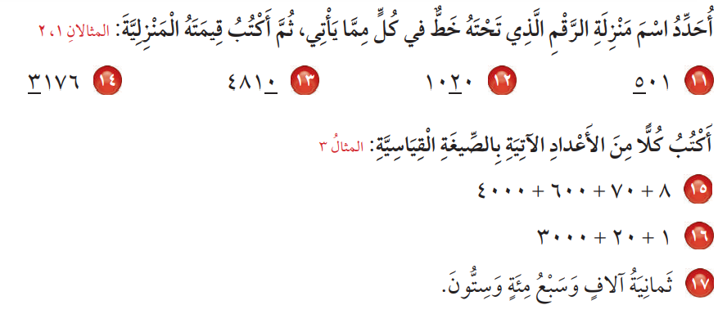
أ.أحـمـد الأحـمـدي @ahmad9963

Slide 10
أ.أحـمـد الأحـمـدي @ahmad9963

Slide 11
أ.أحـمـد الأحـمـدي @ahmad9963

